Slide 1

问题求解的基本方法
问题规约

Slide 2

一 问题规约
№ <number>
概念：
把复杂的问题变换为若干需要同时处理的较为简单的子问题后再加以分别求解
问题的解答就由子问题的解答联合构成
问题归约可以递归地进行，直到把问题变换为本原问题的集合
本原问题就是不可或不需再通过变换化简的"原子"问题

Slide 3
问题归约的描述
№ <number>
SP = ( S , O )
S--在问题求解（即搜索）过程中所有可达的合法状态 构成的集合
O--操作算子的集合，操作算子的执行导致状态的变迁
问题状态可以通过子问题状态的联合加以表示
操作算子的执行则导致问题的变换

Slide 4
№ <number>
变换可区分为以下三种情况：
（1） 状态变迁
导致问题从上一状态变迁到下一状态，这就是一般图搜索技术中操作算子的作用
（2） 问题分解
分解问题为需同时处理的子问题，但不改变问题状态
（3） 基于状态变迁的问题分解
先导致状态变迁，再实现问题分解，实际上 就是前二个操作的联合执行

Slide 5
问题归约的例子：字母重写问题
№ <number>
初始状态为字母列表（A B C），
目标状态为只包含字母x、y、z的字母列表
操作算子分为两类：
（1） 面向问题分解，由单一操作算子Split(n)实
现，n是当前问题（子问题）状态节点
（2） 面向状态变迁，设计为字母列表的重写规则：

Slide 6
№ <number>
(A) → (D F), (A) → (G)，
(B C) → (E)， (B) → (H)，
(C) → (I J K)， (D) → (x)，
(E) → (y z)， (F) → (x y z)，
(G) → (z)， (H) → (x x)，
(I) → (y y)， (J) → (z z)，
(K) → (x z)。

Slide 7
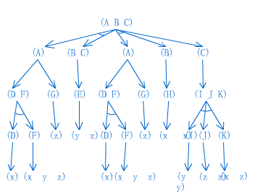
№ <number>
求解重写问题的与或图

Slide 8
№ <number>
(A B C) →(A)(B C),
(A B C) →(A)(B)(C),
(A)→(D) (F),
(A)→(G)，
(B C)→(E) ，
(B)→(H)，
(C)→(I)(J)(K) 。

Slide 9
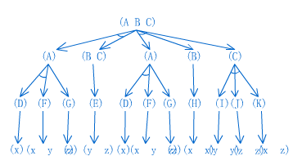
№ <number>
紧凑的与或图

Slide 10
结论
№ <number>
在字母重写问题的规约过程中，各子问题相互独立，所以子问题的进一步归约和本原问题的求解无交互作用，可按任意次序进行
然而，对于其他复杂的问题，还需要考虑各子问题求解的次序

Slide 11
练习
№ <number>
设某字母重写问题的初始状态为（C, B, Z），目标状态是只含字母M的列表，给定以下重写规则，
C → (D, L)
C →(B, M)
B → (M, M)
Z →(B, B, M)
画出相应于该重写问题的与或图，指出解图并给出解答。

Slide 12
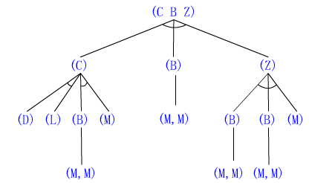
№ <number>
与或图去掉自节点(c)到节点(D)和(L)的连接符的其余部分就是解图
解答为(M,M,M,M,M,M,M,M,M,M)

Slide 13
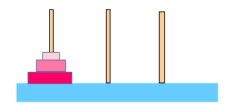
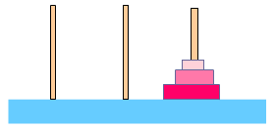

举例说明
№ <number>
（1）梵塔问题

Slide 14
№ <number>
问题：三个柱子标记为1、2、3
尺寸为小、中、大的三个圆盘标记为A、B、C
初始状态下三个盘按A、B、C顺序堆放在1号柱子上
目标状态下三个盘以同样次序顺序堆放在3号柱子上
规则：
每次只能搬一个盘子，且较大盘不能压放在较小盘之上

Slide 15
求解：
三元素列表作为数据结构描述问题状态，三个元素依次指示盘子A、B、C所在的柱子编号
如此梵塔问题描述为（1 1 1） → （3 3 3）
归约为三个子问题（1 1 1）⇒ （2 2 1）、（2 2 1）⇒（2 2 3）和（2 2 3）⇒（3 3 3）
第1、3二个子问题再分别归约为子子问题如下：（1 1 1）⇒（3 1 1）、（3 1 1）⇒（3 2 1）、
（3 2 1）⇒ （2 2 1），即依次搬A盘到柱子3，B盘到柱子2，A盘到柱子2；
(2 2 3) ⇒ (1 2 3), (1 2 3) ⇒ (1 3 3)、(1 3 3) ⇒( 3 3 3),
现在所有子问题均为本原问题
№ <number>

Slide 16
（2）符号积分问题
№ <number>
∫（sin³x + x⁴/(x² + 1)）dx
=∫sin³xdx + ∫(x⁴/(x² + 1))dx
=∫-(1 - cos²x)dcosx + ∫(x² - 1 + 1/(1 + x²))dx
=(∫-dcosx + cos²xdcosx) +
(∫x²dx - ∫dx + ∫(1/(1 + x²))dx）
= -cosx + cos³x/3 + x³/3 - x + arctgx
归约为若干本原积分问题——可利用积分表直接求出原函数

Slide 17
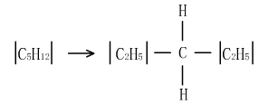
(3)分子结构识别问题
№ <number>
有机化合物的分子结构往往很复杂，一个高分子可以包含成百上千个原子。常会遇到多种分子结构不同的物质具有相同的化学公式--分子式

Slide 18
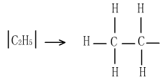
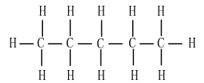
№ <number>

Slide 19
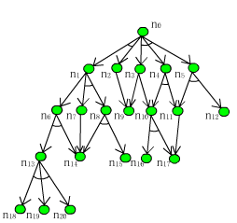
二 与或图搜索
№ <number>
可以把 与或图视为对一般图的扩展

Slide 20
№ <number>
与或图基本概念：
（1） K-连接 --用于表示从父节点到子节点间的连接，也称为父节点的外向连接，并以园弧指示同父子节点间的“与”关系
K大于1的连接也称为超连接
K等于1时超连接蜕化为普通连接
而当所有超连接的K都等于1时，与或图蜕化为一般图

Slide 21
（2）根、叶、终节点
根节点：无父节点的节点，用于指示问题的初始
状态
叶节点：无子节点的节点，目标状态由一组节点
联合表示
终节点：用于联合表示目标状态的节点，终节点
必定是叶节点

Slide 22
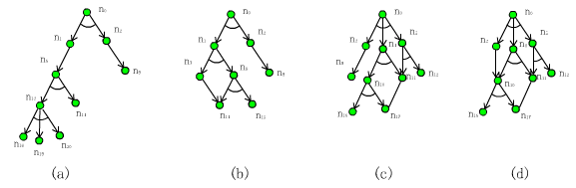
№ <number>
（3） 解图的生成
自根节点开始选一外向连接，并从该连接指向的每个子节点出发，再选一外向连接，如此反复进行，直到所有外向连接都指向终节点为止

Slide 23
解图、解图代价、能解节点和不能解节点的定义
№ <number>
解图：与或图（记为G）任一节点（记为n）到终节点集合的解图（记为G’）是G的子图。
若n是终节点，则G’就由单一节点n构成；
若n有一外向K-连接指向子节点n₁，n₂，…n_{k},且这些子节点每个都有到终节点集合的解图，则G’由该k-连接和所有这些相应于子节点的解图构成；
否则不存在n到终节点集合的解图。

Slide 24
№ <number>
(2) 解图代价: 以C(n)指示节点n到终节点集合解图的代价，并令K-连接的代价就为K, 则有：
若n是终节点，则C(n) = 0
若n有一外向K-连接指向子节点n₁，n₂，…n_{k},且这些子节点每个都有到终节点集合的解图,则
C(n) = K + C(n₁) + C(n₂) + … + C(n_{k})

Slide 25
№ <number>
(3) 能解节点
终节点是能解节点；
若节点n有一外向K-连接指向子节点n₁，n₂，…n_{k},且这些子节点都是能解节点，则n是能解节点；
(4) 不能解节点
非终节点的叶节点是不能解节点；
若节点n的每一个外向连接都至少指向一个不能解节点，则n是不能解节点。

Slide 26
三 与或图的启发式搜索
№ <number>
与一般图（或图）的搜索过程类似，引入应用领域的启发式知识去引导搜索过程，可以显著提高搜索的有效性，加速搜索算法的收敛
解图以递归方式生成，解图的代价也以递归方式计算，所以一旦某父节点n的由外向K-连接指向的子节点（n₁，n₂，…n_{k}）每个都估算了其h(n_{i})的值,（i = 1，2，…,k），则从父节点n到终节点集合解图的可能代价f(n)可以用公式
f(n) = K + h(n₁) + h(n₂) + … + h(n_{k})
注意：h(n)是最小解图代价的估计

Slide 27
与或图启发式搜索的算法AO*
№ <number>
设： G--指示搜索图
G'--被选中的待扩展局部解图
LGS--候选的待扩展局部解图集
n₀--指示根节点，即初始状态节点
n--被选中的待扩展节点
f_{i}(n₀)--第i个候选的待扩展局部解图的可能代价

Slide 28
该算法的实现过程如下：
(1) G := n₀，LGS为空集；
(2) 若n₀ 是终节点，则标记 n₀为能解节点；否则计算f(n₀) = h(n₀), 并把G作为0号候选局部解图加进LGS；
(3) 若 n₀ 标记为能解节点，则算法成功返回；
(4) 若LGS为空集，则搜索失败返回；否则从LGS选择f_{i}(n₀)最小的待扩展局部解图作为G'；
(5) G'中选择一个非终节点的外端节点（尚未用于扩展出子节点的节点）作为n；
№ <number>

Slide 29
№ <number>
(6) 扩展n，生成其子节点集，并从中删去导致有环的子节点以及和它们有“与”关系的子节点；
若子节点集为空，则n是不能解节点，从LGS删去G’(因为G’不可能再扩展为解图)；否则，计算每个子节点 n_{i}的f(n_{i}),并通过建立外向K-连接将所有子节点加到G中；
(7) 若存在j个（j>1）外向K-连接, 则从LGS删去G‘，并将j个新局部解图加进LGS；

Slide 30
№ <number>
(8) 在G’中或在取代G’的j个新局部解图中用公式f(n) = K + h(n₁) + h(n₂) + … + h(n_{k})的计算结果取代原先的f(n)，并传递这种精化的作用到f_{i}(n₀)（i = 1, 2, …, j）；同时将作为终节点的子节点标记为能解节点，并传递节点的能解性。
(9) 返回语句（3）。

Slide 31
举例
№ <number>
h(n₀)=3, h(n₁)=2, h(n₂)=1, h(n₃)=1, h(n₄)=4
h(n₅)=2, h(n₆)=2, h(n₇)=1, h(n₈)=1, h(n₁₃)=3,

Slide 32
算法应用的若干问题
№ <number>
1）从局部解图中选择加以扩展的节点
2）AO*算法的可采纳性
满足h(n)<=h*(n)
3）搜索算法AO*与A*的比较
4）解图代价的重复计算

Slide 33
№ <number>
搜索算法AO*与A*的比较
（1）应用领域不同
AO*应用于与或图搜索，且搜索的是解图；
A*则应用于一般图（或图）搜索，且搜索的是解答路径。
（2）扩展条件不同
AO*选择估算代价最小的局部解图加以优先扩展；
A*选择估算代价最小的路径加以优先扩展。

Slide 34
№ <number>
（3）是否需要计算g(n)
AO*不需考虑评价函数f(n)的分量g(n),只需对新扩展出的节点n计算h(n), 以用于修正fi(n₀);
而 A*则需同时计算分量g(n)和h(n)，以评价节点n是否在代价最小的路径上。

Slide 35
№ <number>
（4）排序内容不同
AO*应用LGS存放候选的待扩展局部解图，并依据f_{i}(n₀)值排序；
而A*则应用OPEN表和CLOSE表分别存放待扩展节点和已扩展节点，并依据f(n)值排序

